Slide 1
POZDRAV ZEMLJI (integrirani dan i terenska nastava )
21. i 22. 4. 2010.
KIP, DARUVAR, SIRAČ
Razredni odjeli: 1., 3. i 4. r
Učiteljica: Snježana Supan

Slide 2
21. 4. 2010.
INTEGRIRANI DAN
( KIP )
22. 4. 2010.
TERENSKA NASTAVA
( DARUVAR, SIRAČ )

Slide 3
1. / 3. / 4. razred – 21. 4. 2010.
IA – Prezentacija prikupljenog materijala u školskom projektu
HJ – Usmeno i pismeno opisivanje predmeta – vježb.
PID – Zaštita i čuvanje prirode – vježb. i pon.
LK – Izrada ekološke čestitke ( timski rad )
MAT – Samostalno stvaranje matematičkih zadataka na temu ekologije – vježb.

Slide 4
Prezentacija prikupljenog materijala u školskom projektu

Slide 5
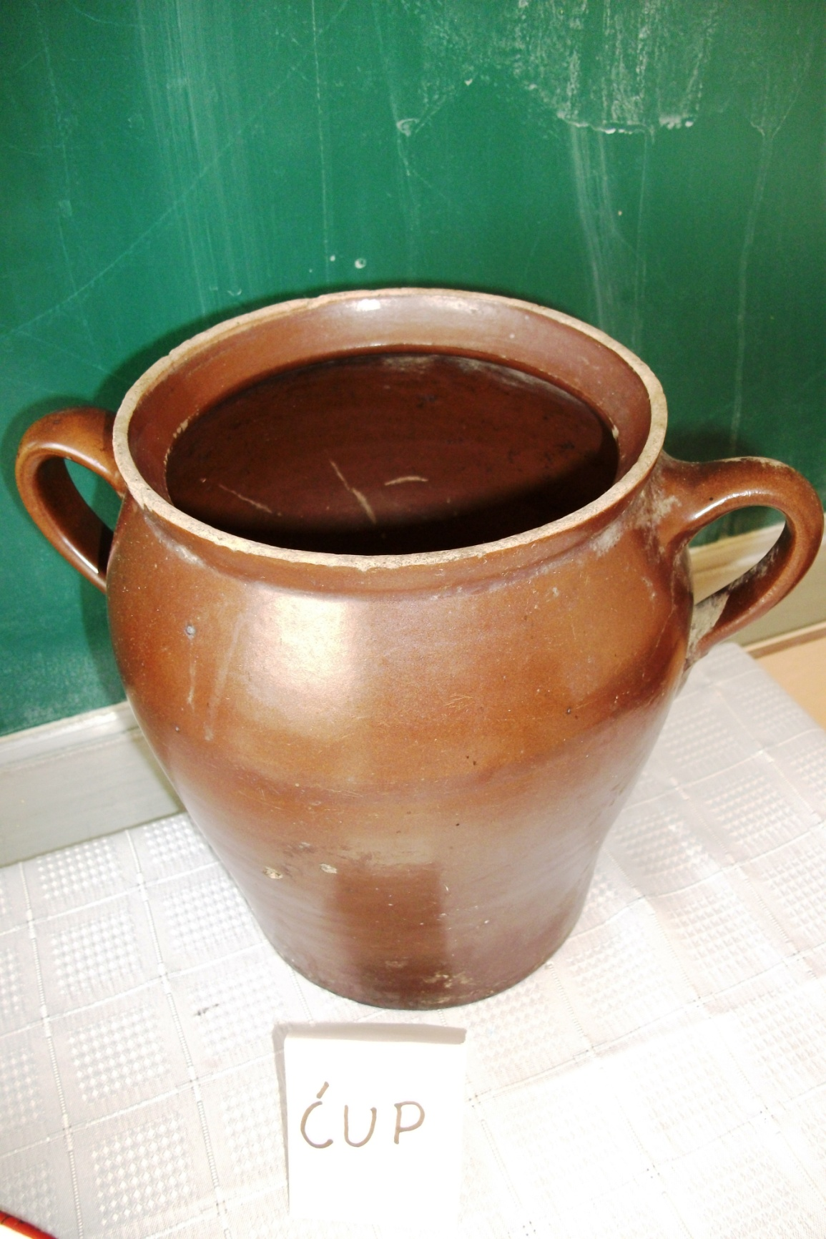
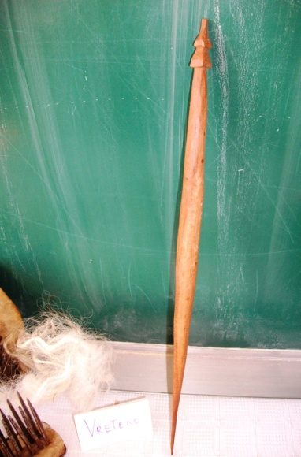
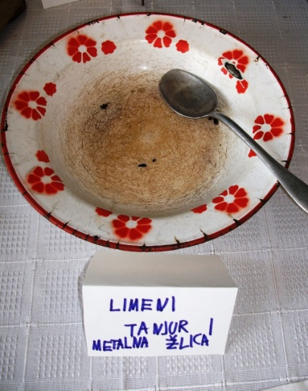
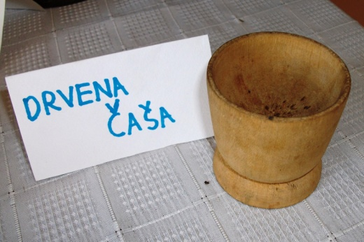
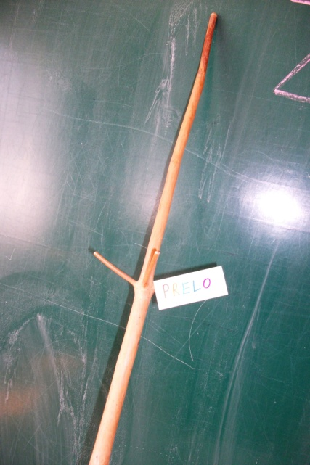
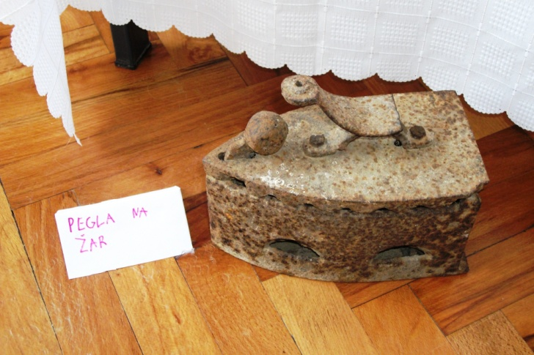
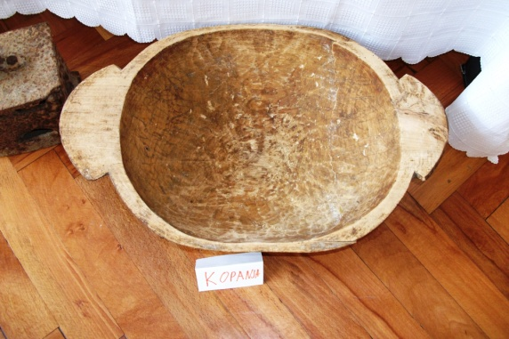

Slide 6
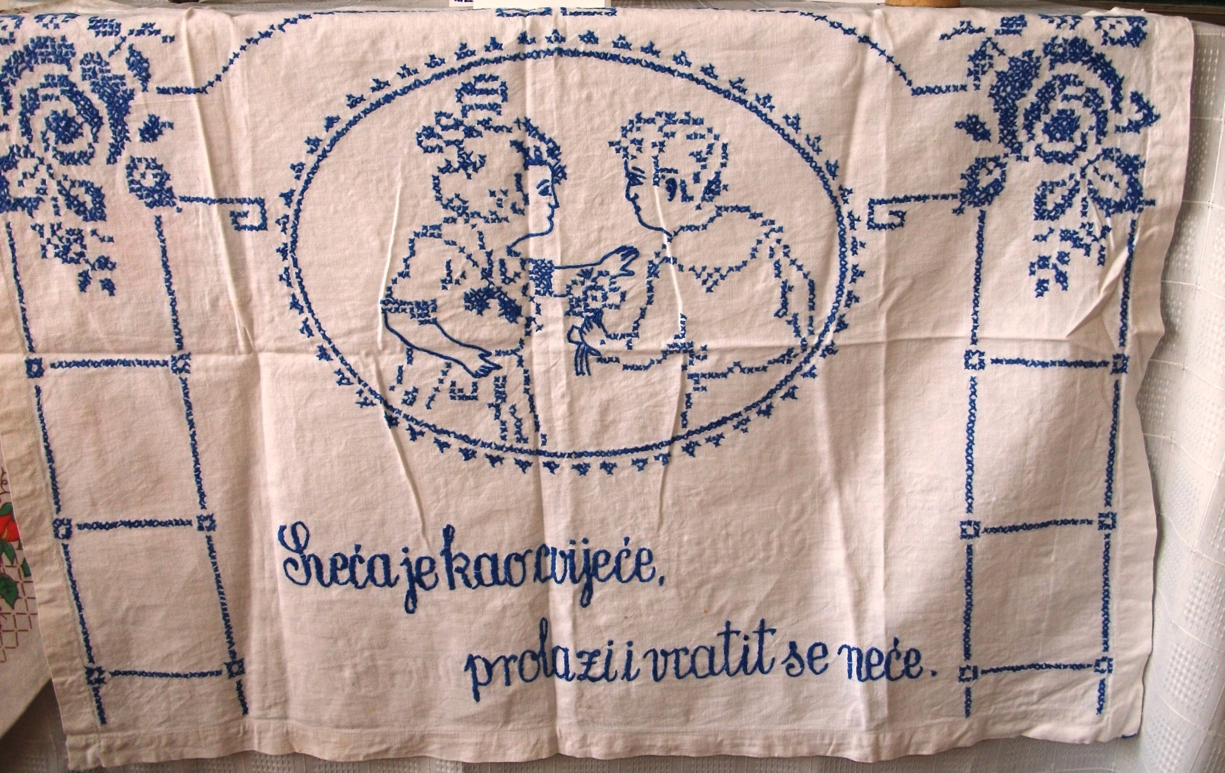

Slide 7
Opisivanje sakupljenih predmeta

Slide 10
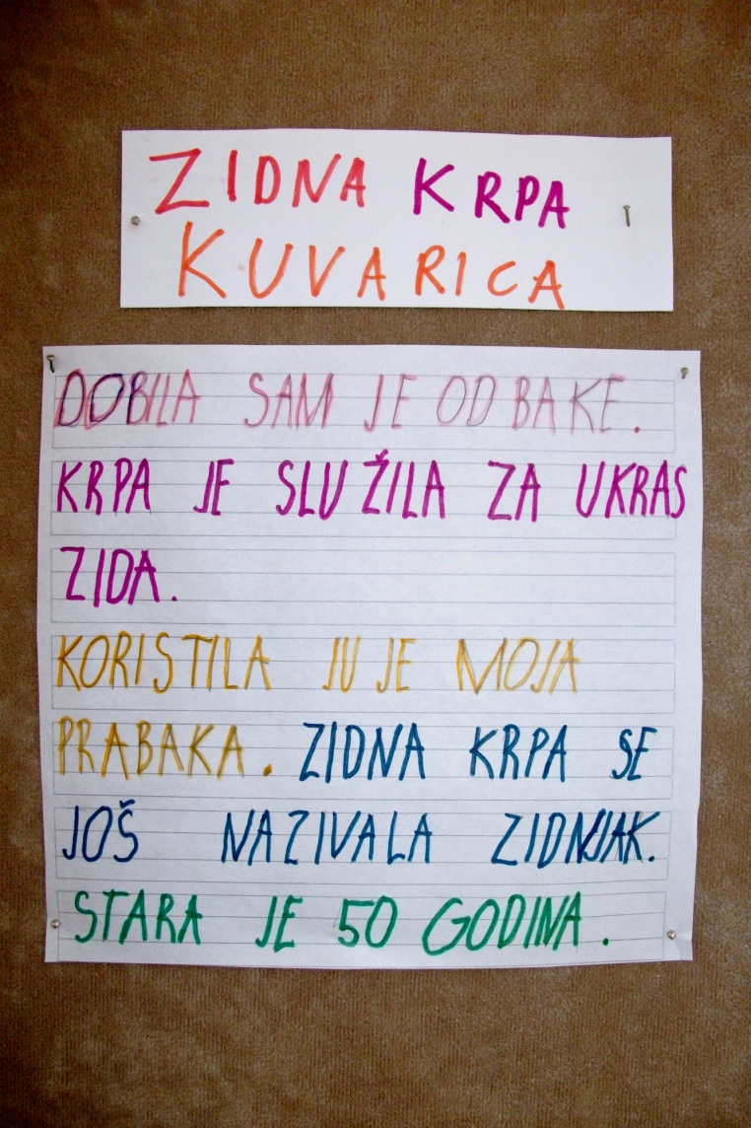

Slide 11
Zaštita i čuvanje prirode kroz izradu i demonstraciju ekološke čestitke

Slide 14
MATEMATIČKI ZADACI 1. RAZREDA
MARKO JE NAŠAO 8 ŽUTIH KONTEJNERA, A MAJA 5 PLAVIH KONTEJNERA.
KOLIKO SU KONTEJNERA PRONAŠLI?
8 + 5 = 13
PRONAŠLI SU 13 KONTEJNERA.
VALENTINO BLAŽEVIĆ
MATIJA IMA 5 VREĆA SMEĆA. OD SUSJEDE JE DONIO JOŠ 6 VREĆA.
KOLIKO SADA IMA VREĆA SMEĆA?
5 + 6 = 11
SADA IMA 11 VREĆA SMEĆA.
VERONIKA TUTIĆ
MAMA JE STAVILA 7 PLASTIČNIH BOCA U SPREMNIK ZA PLASTIKU. JA SAM DONIO JOŠ 7 BOCA.
KOLIKO IMAMO BOCA U SPREMNIKU?
7 + 7 = 14
U SPREMNIKU IMAMO 14 BOCA.
KARLO ŽUGER

Slide 15
MATEMATIČKI ZADACI 3. RAZREDA
Jasna je sakupila 453 vreće smeća, a Goga 3 puta manje.
Koliko je vreća za smeće sakupila Goga?
453 : 3 = 151
Goga je sakupila 151 vreću za smeće.
Ana Aščić
Jelena je imala 453 bombona. Kad bi pojela koji bombon stavljala bi omote u 3 vrećice tako da je u svakoj vrećici bilo jednako mnogo omota.
Koliko je omota bilo u jednoj vrećici kad je Jelena pojela sve bombone?
453 : 3 = 151
U jednoj vrećici je bio 151 omot
Antonio Tutić

Slide 16
MATEMATIČKI ZADACI 4. RAZREDA
Maja je sakupila 35 boca Coca cole, a njezin brat 25 boca Pepsi cole. Kako raspodijeliti boce u 5 vreća za smeće tako da u svakoj bude jednako mnogo boca?
( 25 + 35 ):5 = 25 : 5 + 35 : 5 = 5 + 7 = 12
U svaku vreću će se staviti 12 boca.
Domagoj Pihir

Slide 17
1. razred – 22.4.2010.
SRO – Kulturno ponašanje na javnim mjestima
PID ( 2 sata ) – Promet. Čistoća okoliša – vježb.
TZK – Aktivno pješačenje

Slide 18
3. razred – 22.4.2010.
SRO – Kulturno ponašanje na javnim mjestima
PID ( 2 sata ) – Vode. Termometar. Moj zavičaj u prošlosti – vježb.
TZK – Aktivno pješačenje

Slide 19
4. razred – 22.4.2010.
SRO – Kulturno ponašanje na javnim mjestima
PID ( 2 sata ) – Život biljaka i životinja. Šuma – vježb.
TZK – Aktivno pješačenje

Slide 20
Daruvar - centar

Slide 21
Dvorac grofa Jankovića, Daruvar

Slide 25
Julijev park, Daruvar

Slide 29
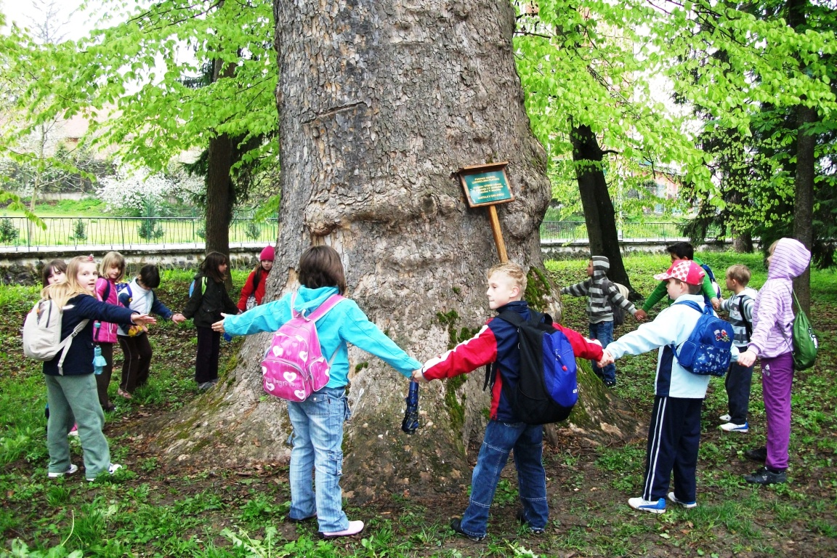

Slide 32
Mjerač vremenskih prilika u Julijevom parku, Daruvar

Slide 33
Vožnja vlakom na relaciji Daruvar - Sirač

Slide 34
Stari grad, Sirač

Slide 36
Park poduzeća Kamen, Sirač

Slide 37
Park branitelja, Sirač

